Slide 1
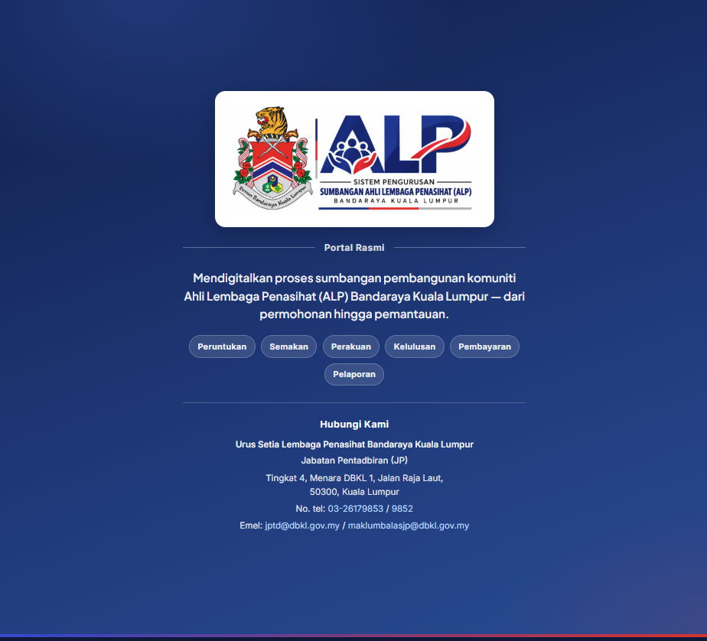
Sistem Sumbangan
ALP DBKL
Paparan ALP
Permohonan Sumbangan
Untuk Pengurusan Tertinggi
DBKL · 2 Oktober 2026

Slide 2
Maklumat Umum
Platform dalam talian untuk permohonan sumbangan program oleh Ahli Lembaga Penasihat (ALP).
Setiap ALP log masuk dengan akaun sendiri — data permohonan diasingkan mengikut ALP.
Peruntukan tahunan dan baki sumbangan dipaparkan semasa ALP mengisi permohonan.
Semakan dalaman JP, kelulusan PEPU, dan baucar diurus pihak DBKL; ALP melihat status ringkas tanpa perlu memahami langkah dalaman.
Rujukan operasi: https://apps.dbkl.gov.my/sumbangan_alp/login

Slide 3
Akses ALP dalam Sistem
Log masuk → papan pemuka / ringkasan peruntukan (mengikut peranan).
Menu Permohonan Saya — senarai draf, dalam semakan, diluluskan, ditolak.
Permohonan Baharu — mulakan wizard tiga langkah.
Butiran permohonan — borang, lampiran, tab Status (timeline), muat turun PDF borang (jika diluluskan).

Slide 4
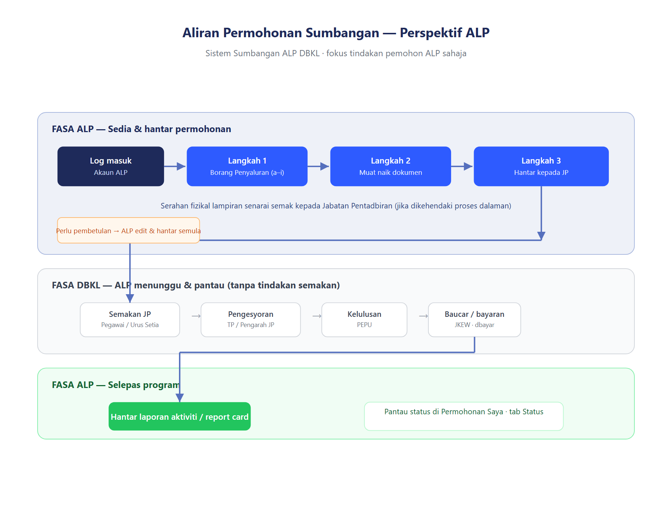
Gambaran Proses — Sudut ALP
Rajah: tindakan ALP (kiri & bawah) vs proses DBKL (ALP hanya menunggu & pantau).

Slide 5
Permohonan — 3 Langkah
Langkah 1 — Borang Penyaluran Sumbangan: maklumat program & penerima.
Langkah 2 — Muat naik dokumen sokongan (PDF/imej) mengikut senarai semak.
Langkah 3 — Semak ringkasan & hantar kepada Jabatan Pentadbiran (JP).
Selepas hantar: ALP boleh serah salinan fizikal lampiran kepada JP jika dikehendaki proses pejabat.

Slide 6
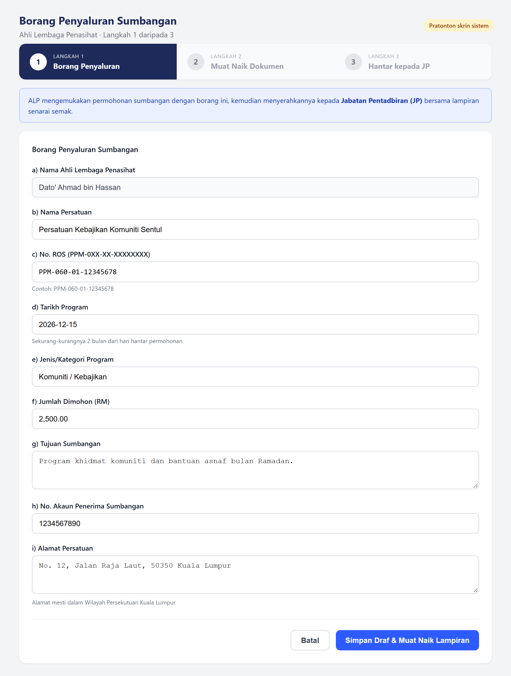
Langkah 1 — Borang Penyaluran
Contoh skrin: wizard langkah 1 aktif; medan a–i termasuk ROS, tarikh program, jumlah, tujuan, bank, alamat WP KL.

Slide 7
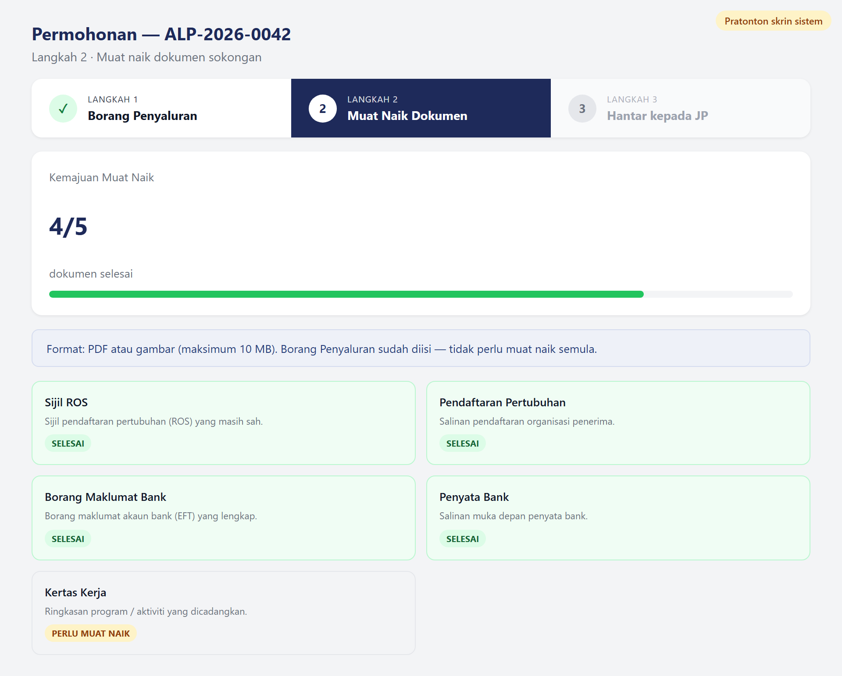
Langkah 2 — Muat Naik Dokumen
Contoh skrin: kemajuan lampiran; borang digital tidak perlu dimuat naik semula.

Slide 8
Langkah 3 — Hantar kepada JP
Sistem semak lampiran wajib dan baki peruntukan ALP mencukupi.
ALP sahkan dan hantar — status bertukar kepada permohonan dihantar.
Jika JP minta pembetulan: status Perlu Pembetulan — ALP edit borang/lampiran dan hantar semula.
Notis program: tarikh program biasanya ≥ 2 bulan dari tarikh hantar (polisi boleh dikonfigurasi).

Slide 9
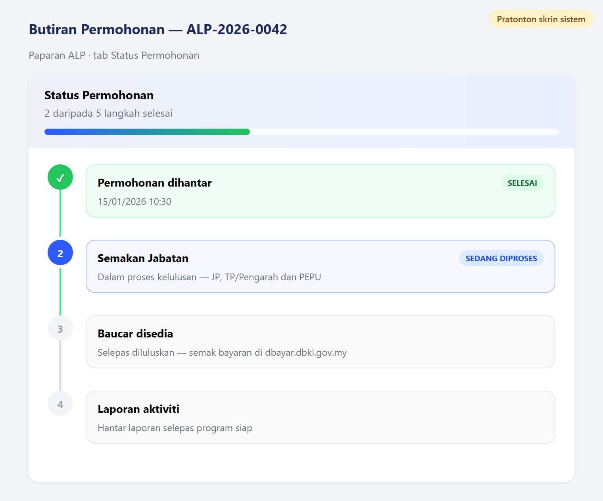
Pantau Status — Paparan ALP
Timeline ALP: dihantar → semakan jabatan (termasuk kelulusan) → baucar → laporan aktiviti.

Slide 10
Selepas Program — Tanggungjawab ALP
Apabila permohonan diluluskan dan program siap, ALP muat naik laporan aktiviti / report card.
Semakan bayaran: ALP boleh rujuk portal dbayar DBKL apabila baucar disedia (maklumat dipaparkan dalam sistem).
Semua rekod kekal dalam Permohonan Saya untuk rujukan audit ALP sendiri.

Slide 11
Ringkasan
ALP: isi borang → lampiran → hantar → pantau status → laporan program.
Pengurusan: fahami skop paparan pemohon; proses kelulusan kekal di tangan DBKL.
Demo / soalan: rujuk manual ALP atau sesi UAT dengan akaun peranan ALP.
Terima kasih

